Slide 1
المملكة المغربية
وزارة التجهيز والنقل واللوجستيك
مديرية الموانئ والملك العمومي البحري
الاستراتيجية الوطنية المينائية في أفق
2030
الأمم المتحدة – اللجنة الاقتصادية والاجتماعية لغربي آسيا
الاجتماع الخامس عشر للجنة النقل
الرباط، 27 و 28 يناير 2015

Slide 2
محاور العرض
أهداف الاستراتيجية الوطنية المينائية
المنهجية المعتمدة لإعداد الاستراتيجية
الأقطاب المينائية المعتمدة
أهم النتائج والمشاريع المقترحة على الصعيد الوطني
الكلفة المالية لتنفيذ الاستراتيجية
التدابير المواكبة
Notes:
يشرفني يا مولاي أن أتقدم أمام جلالتكم بعرض عام حول الاستراتيجية الوطنية المينائية في أفق سنة 2030 واستعراض رؤيتها وأهدافها ومحاورها والأقطاب المينائية المنبثقة عنها وتكلفتها المالية. وعلى إثر ذلك، سأقدم نبذة مركزة عن المشروع المتعلق بإنشاء ميناء الناظور غرب المتوسط.

Slide 3
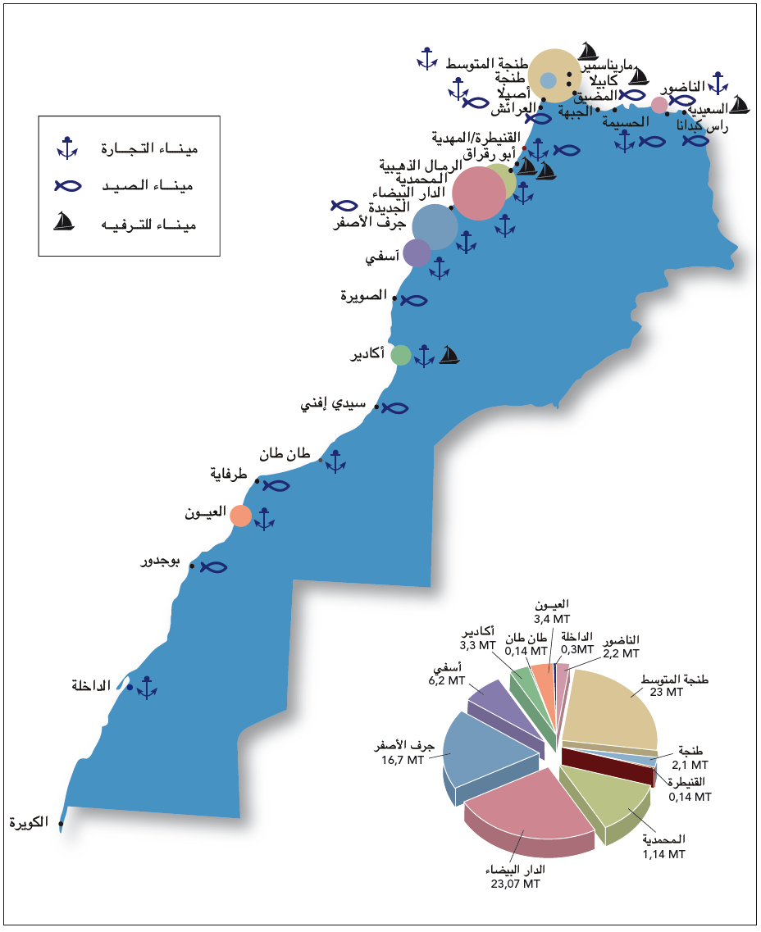
مقدمة
3500 كلم من السواحل
38 ميناء، منها 13 مفتوحة للتجارة الدولية
102 مليون طن من السلع
1.2 مليون طن من منتوج الصيد البحري
4 ملايين من المسافرين
95% من المبادلات التجارية
Notes:
3

Slide 4
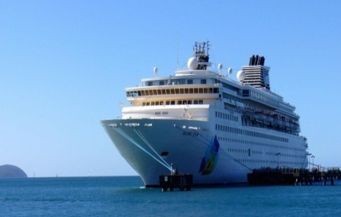
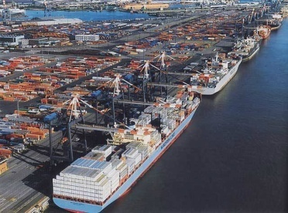
1- أهداف الاستراتيجية
1- دعم تنافسية الأنشطة الاقتصادية :
مواكبة تطور الرواج
دعم الاستراتيجيات القطاعية
2- الاستفادة من الموقع الاستراتيجي للمغرب:
استقطاب حصة من سوق التجارة والسياحة البحرية الدولية
إدماج المنظومة المينائية في شبكة النقل الاقليمية
3- المساهمة في التوازنات الجهوية للمملكة وتعزيز التنمية الاجتماعية والبشرية
Notes:
مولاي،
بعد المنجزات الكبرى التي حققتها المملكة المغربية تحت القيادة الحكيمة لجلالتكم، وخاصة النتائج الهامة التي أفرزها مسلسل إصلاح القطاع المينائي والنقلة النوعية التي عرفها تطوير البنيات التحتية، وبعد نجاح عملية إنشاء ميناء طنجة المتوسط إن على الصعيدين الدولي أو الجهوي، استطاعت بلادنا أن تبلور تصورا جديدا يقوم على تحصين المكتسبات وتقوية الاستراتيجية المينائية من خلال اعتماد مقاربة تشاركية بناءة تضمن الانخراط الشامل لمختلف الفاعلين في القطاعين: العام والخاص.
وتهدف هذه الاستراتيجية الوطنية، التي تعتمد رؤية واضحة وشمولية للقطاع المينائي، إلى تمكين المغرب من موانئ عصرية ومتطورة تشكل رافعة أساسية لتعزيز موقع المغرب كمحطة لوجيستيكية هامة في حوض البحر الأبيض المتوسط، وتشكل - في الآن نفسه - آلية فاعلة لتدعيم التنافسية الاقتصادية الوطنية والمساهمة في إعداد التراب الوطني والتنمية الجهوية.

Slide 5
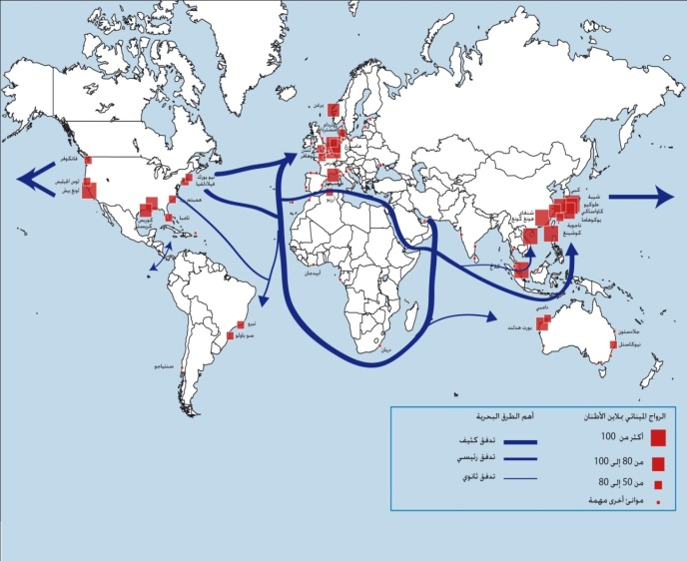
2- منهجية إعداد الاستراتيجية -
توزيع المنظومة المينائية الوطنية إلى أقطاب مينائية متجانسة يضم كل واحد منها الموانئ المتكاملة في مجال جغرافي واقتصادي محدد
تحديد الطلب المينائي في أفق 2030 عبر:
اسقاط الأروجة المينائية، حسب ثلاث فرضيات، في أفق 2030
توزيع الطلب الجديد وفق الفرضية القصوى على الأقطاب المينائية
ج- تحديد الطاقة المينائية اللازمة لكل قطب مينائي لمواكبة تطور هذه الأروجة
الأروجة المستقطبة من الفرص المتاحة دوليا
الأروجة الناجمة عن تفعيل الاستراتيجيات القطاعية
الأروجة الموازية للتطور الاقتصادي والديموغرافي
Notes:
وتجدر الإشارة إلى أن هذه الاستراتيجية الجديدة اعتمدت تشخيصا مفصلا لمختلف الأروجة المينائية الدولية بناء على معطيات الواقع الحالي ومتطلبات الآفاق المستقبلية وفق مقاربة متعددة الأبعاد لأمرين أساسيين: الحالة الراهنة للموانئ المغربية والفرص الدولية المتاحة أمامها، والحجم الحالي والمتوقع لمختلف أروجة البضائع.
وينبغي التأكيد على أن الاستراتيجية المينائية، التي تكتسي طابعا استباقيا وتشاركيا، تتأسس على ثلاثة مكونات رئيسية:
أولا، نتائج الاستراتيجيات القطاعية وتوقعاتها في مجالات الصناعة والفلاحة والصيد البحري والطاقة والفوسفاط واللوجيستيك والسياحة ؛
ثانيا، التوقعات الاقتصادية الوطنية في أبعادها المتنوعة والمختلفة ؛
ثالثا، تطور الطلب المينائي الدولي والاستفادة من الموقع الجغرافي المتميز للمغرب بوصفه الملتقى الطبيعي للطرق البحرية العالمية.

Slide 6
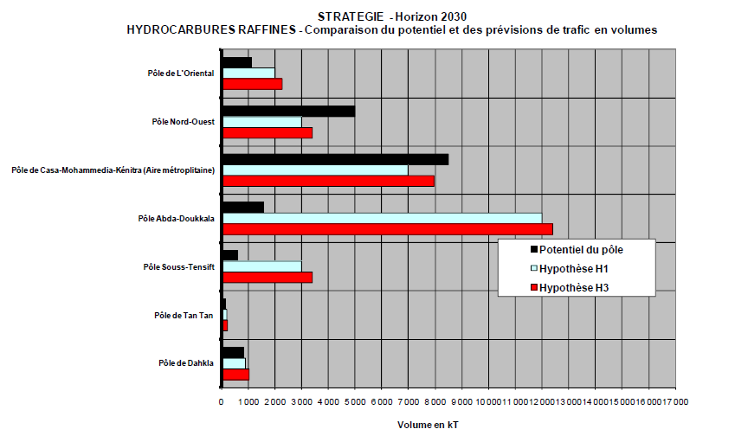
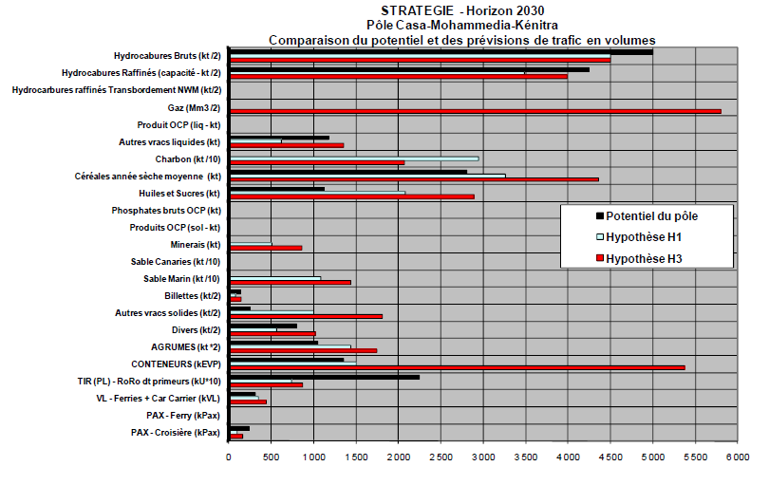
2- منهجية إعداد الاستراتيجية -
تحديد العرض المينائي الجديد في أفق 2030 عبر:
تقييم الطاقة الاستيعابية الحالية لكل قطب مينائي
ب- تحديد الحاجيات الإضافية لمواكبة الرواج المرتقب
Notes:
وتجدر الإشارة إلى أن هذه الاستراتيجية الجديدة اعتمدت تشخيصا مفصلا لمختلف الأروجة المينائية الدولية بناء على معطيات الواقع الحالي ومتطلبات الآفاق المستقبلية وفق مقاربة متعددة الأبعاد لأمرين أساسيين: الحالة الراهنة للموانئ المغربية والفرص الدولية المتاحة أمامها، والحجم الحالي والمتوقع لمختلف أروجة البضائع.
وينبغي التأكيد على أن الاستراتيجية المينائية، التي تكتسي طابعا استباقيا وتشاركيا، تتأسس على ثلاثة مكونات رئيسية:
أولا، نتائج الاستراتيجيات القطاعية وتوقعاتها في مجالات الصناعة والفلاحة والصيد البحري والطاقة والفوسفاط واللوجيستيك والسياحة ؛
ثانيا، التوقعات الاقتصادية الوطنية في أبعادها المتنوعة والمختلفة ؛
ثالثا، تطور الطلب المينائي الدولي والاستفادة من الموقع الجغرافي المتميز للمغرب بوصفه الملتقى الطبيعي للطرق البحرية العالمية.

Slide 7
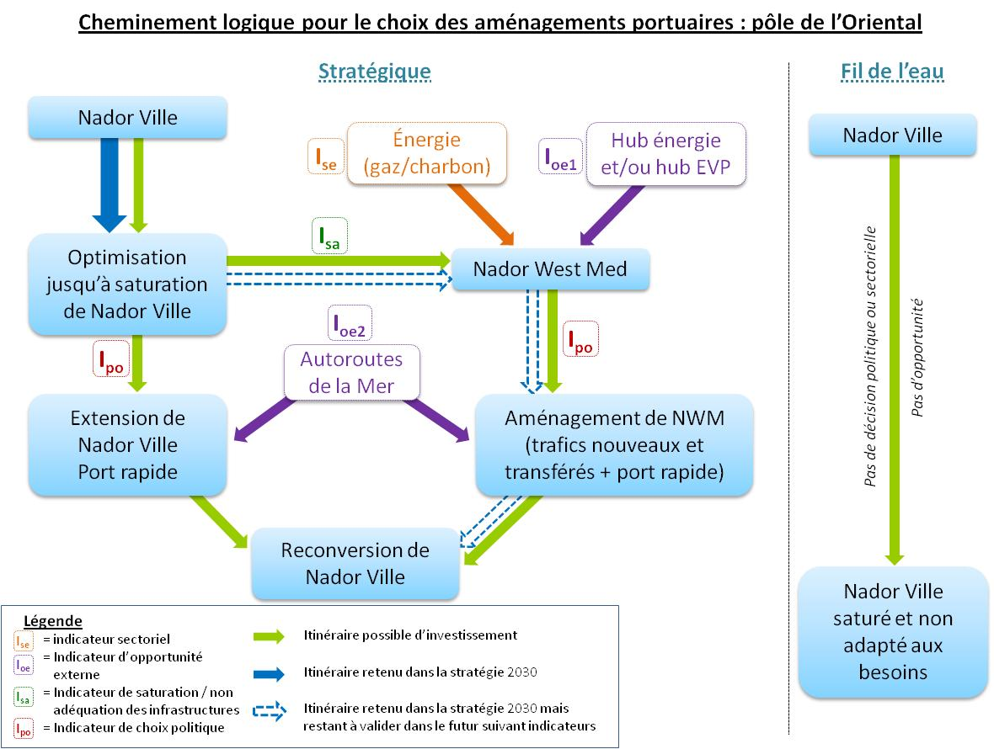
2- منهجية إعداد الاستراتيجية -
تحديد البنيات التحتية المينائية الكفيلة بتوفير العرض المينائي الجديد
جرد المسارات الممكنة لتطوير الموانئ
اختيار المسار المينائي الأنسب وفق الطلب المينائي الحالي
ج- اعتماد مؤشرات لتتبع التطور الفعلي للعرض والطلب المينائيين
د- تصويب المسارات عند الاقتضاء
برمجة المشاريع المينائية حسب تطور المؤشرات
Notes:
وتجدر الإشارة إلى أن هذه الاستراتيجية الجديدة اعتمدت تشخيصا مفصلا لمختلف الأروجة المينائية الدولية بناء على معطيات الواقع الحالي ومتطلبات الآفاق المستقبلية وفق مقاربة متعددة الأبعاد لأمرين أساسيين: الحالة الراهنة للموانئ المغربية والفرص الدولية المتاحة أمامها، والحجم الحالي والمتوقع لمختلف أروجة البضائع.
وينبغي التأكيد على أن الاستراتيجية المينائية، التي تكتسي طابعا استباقيا وتشاركيا، تتأسس على ثلاثة مكونات رئيسية:
أولا، نتائج الاستراتيجيات القطاعية وتوقعاتها في مجالات الصناعة والفلاحة والصيد البحري والطاقة والفوسفاط واللوجيستيك والسياحة ؛
ثانيا، التوقعات الاقتصادية الوطنية في أبعادها المتنوعة والمختلفة ؛
ثالثا، تطور الطلب المينائي الدولي والاستفادة من الموقع الجغرافي المتميز للمغرب بوصفه الملتقى الطبيعي للطرق البحرية العالمية.

Slide 8
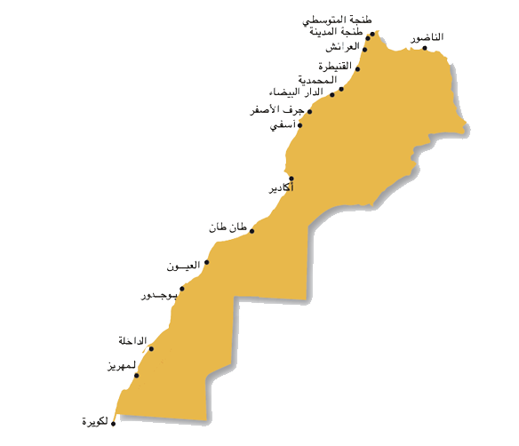
3- الأقطاب المينائية المعتمدة
قطب الشمال الغربي
قطب الجهة الشرقية
المسافنة
نقل العربات والمسافرين
الرحلات السياحية والترفيه
نقل العربات والمسافرين
الفحم
الحاويات
الرحلات السياحية والترفيه
المحروقات وفرص مستقبلية
قطب القنيطرة-الدار البيضاء
الطاقة
الحاويات
الرحلات السياحية والترفيه
البضائع التقليدية وفرص مستقبلية
قطب دكالة عبدة
الطاقة
الفوسفاط ومشتقاته
المحروقات
قطب سوس تانسيفت
الحاويات
الرحلات السياحية والترفيه
الصيد
قطب موانئ الجنوب
االصيد
لوجيستيكية التصدير
إعداد التراب الوطني
فرص مستقبلية

Slide 9
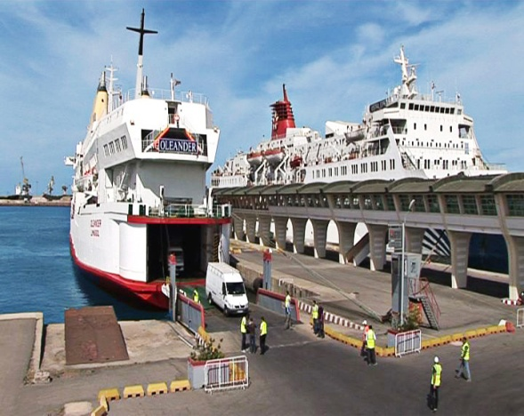
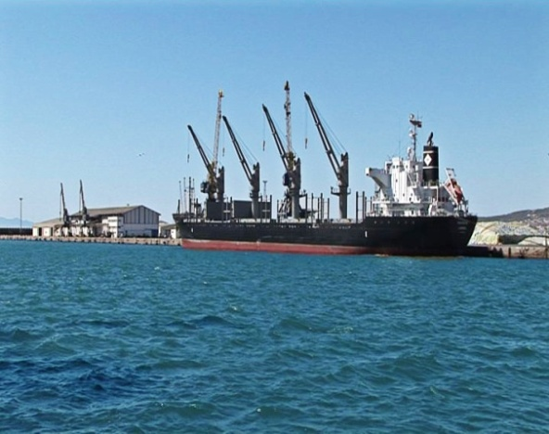
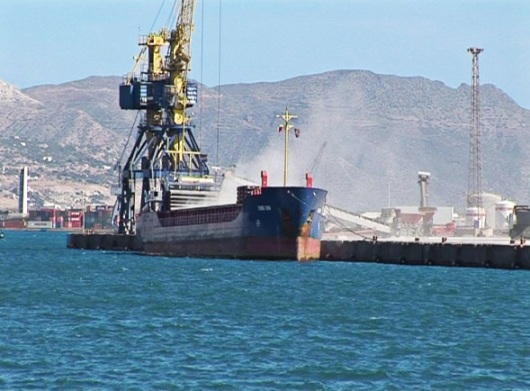
3-1- القطب المينائي للجهة الشرقية
المنظومة المينائية:
ميناء الناظور المدينة
مشروع ميناء الناظور غرب المتوسط
الأنشطة الرئيسية :
نقل العربات والمسافرين
الفحم و المحروقات
الحاويات
الرحلات السياحية والترفيه
فرص مستقبلية
Notes:
القطب المينائي للمنطقة الشرقية، المتمركز حول ميناء الناظور المدينة وغرب المتوسط، والذي ستتركز أنشطته على نقل العربات والمسافرين ورواج المحروقات والفحم والحاويات والرحلات السياحية والترفيه، علاوة على ما سيتيحه مشروع الميناء الجديد الناظور غرب المتوسط من فرص مستقبلية إضافية.

Slide 10
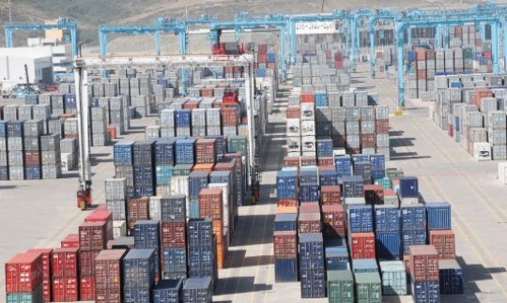
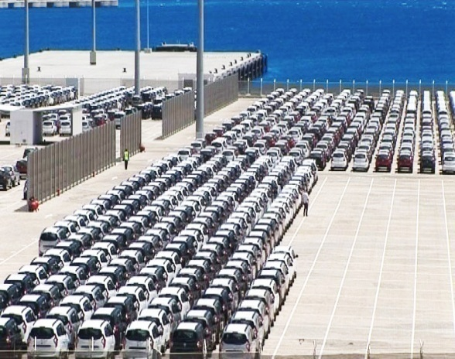
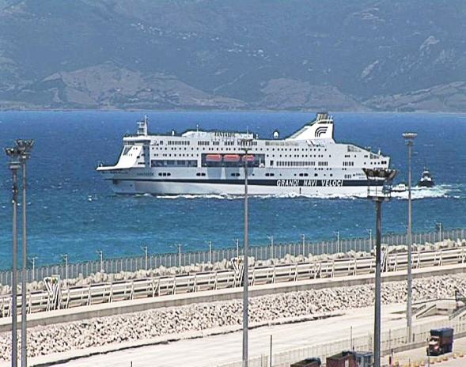
3-2- القطب المينائي للشمال الغربي
المنظومة المينائية:
ميناء طنجة المدينة
وميناء طنجة المتوسط
الأنشطة الرئيسية :
مسافنة الحاويات
نقل العربات والمسافرين
الرحلات السياحية والترفيه
Notes:
قطب المينائي الشمال الغربي، يتكون هذا القطب، المعني بالمسافنة ونقل العربات والمسافرين والرحلات السياحية والترفيه، من ميناء طنجة المدينة الذي سيتم تخصيصه للرحلات البحرية والترفيهية، وميناء طنجة المتوسط الذي سيكون بالفعل مركبا مينائيا حقيقيا يتميز بالمسافنة وببعده الدولي لكونه يربط بين أوربا وآسيا وإفريقيا وأمريكا ؛ ويوازي هذا البعد الدولي بعد وطني لا يقل أهمية يتمثل في تعزيز البنيات التحتية ومحطات الربط والمناطق الحرة واللوجيستيكية المتواجدة بمناطقه الخلفية.

Slide 11
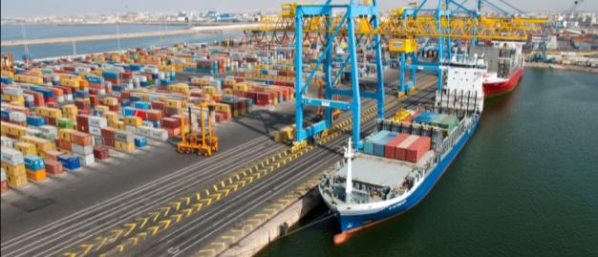
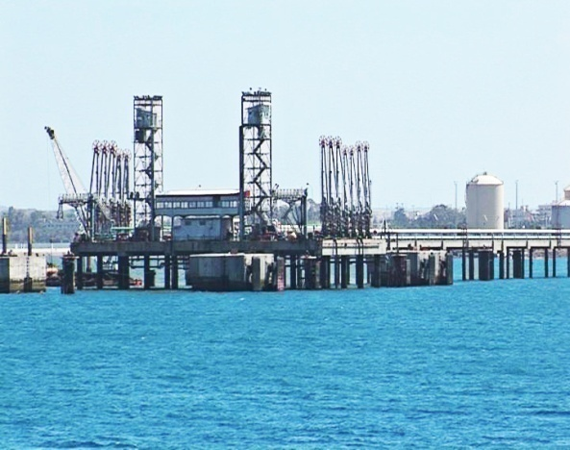
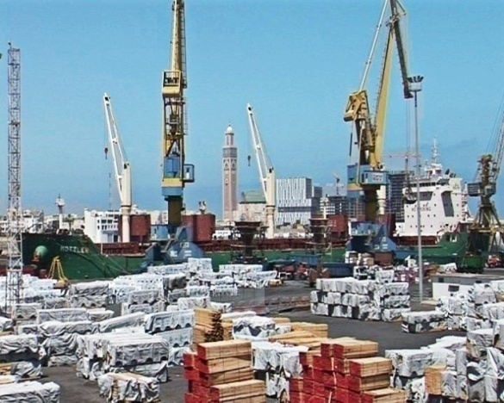
3-3- القطب المينائي لجهة القنيطرة – الدار البيضاء
المنظومة المينائية:
ميناء الدار البيضاء
ميناء المحمدية
ميناء القنيطرة
مشروع ميناء القنيطرة الأطلنسي
الأنشطة الرئيسية :
المواد الطاقية
الحاويات
الرحلات السياحية والترفيه
البضائع التقليدية وفرص مستقبلية
Notes:
القطب المينائي القنيطرة - الدار البيضاء، الذي يعد قطبا متعدد الاختصاصات إذ تتصل أنشطته برواج الطاقة والحاويات والرحلات السياحية والترفيه والبضائع التقليدية وصناعة السفن وإصلاحها. وضمن هذا القطب، سيتيح مشروع ميناء القنيطرة الأطلسي فرصا مستقبلية مهمة ودعما قويا للأروجة المنطلقة من أو المتجهة إلى الغرب وسايس واللوكوس والمناطق الحرة كالمنطقة الحرة أطلنتيك أو المنطقة الحرة بطنجة أو المناطق الحرة بجهة مكناس وفاس.
وسيمكن هذا التوجه من تخفيف الضغط على ميناء الدار البيضاء وتخصيصه لمعالجة رواج الحاويات من خلال التحويل التدريجي لبعض الأروجة نحو موانئ المحمدية والميناء الجديد الذي سيتم بناؤه بالقنيطرة.

Slide 12
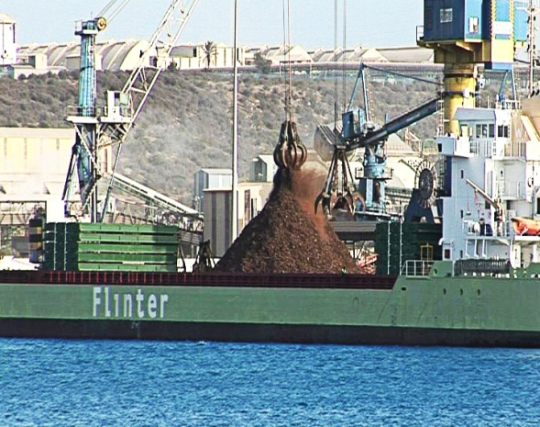
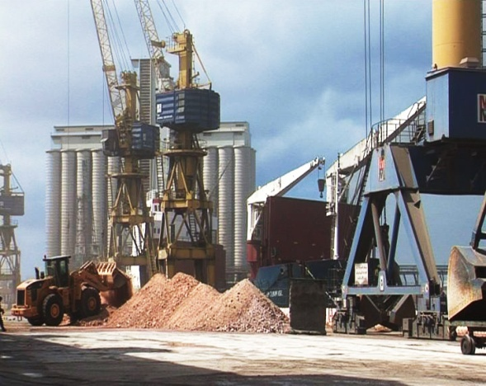
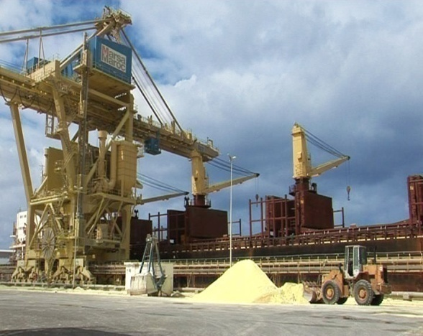
3-4- القطب المينائي لجهة دكالة عبدة
المنظومة المينائية:
ميناء الجرف الأصفر
ميناء أسفي المدينة
الميناء الجديد لأسفي
مشروع الميناء الغازي للجرف الأصفر
الأنشطة الرئيسية :
الطاقة
الفوسفاط ومشتقاته
المحروقات
Notes:
قطب المينائي دكالة عبدة، المتميز بالأروجة الطاقية والصناعية كالفوسفاط ومشتقاته والفحم والمحروقات والغاز الطبيعي المسال، سيصبح مركزا صناعيا وطاقيا رئيسيا، خاصة مع بناء ميناء جديد جنوب آسفي، الذي ستنطلق به الأشغال قريبا والذي سيخصص لرواج الفحم في مرحلة أولى وللفوسفاط ومشتقاته في مرحلة ثانية، إضافة إلى الميناء الجديد شمال الجرف الأصفر المخصص للغاز الطبيعي المسال والمحروقات.

Slide 13
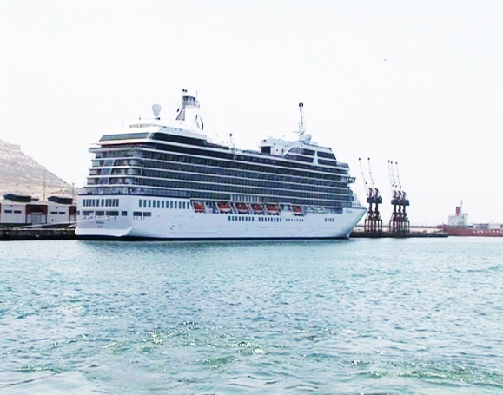
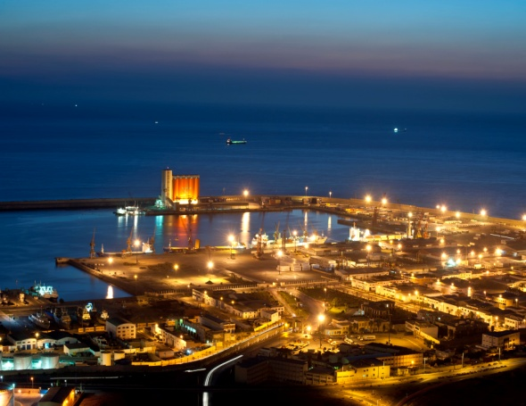
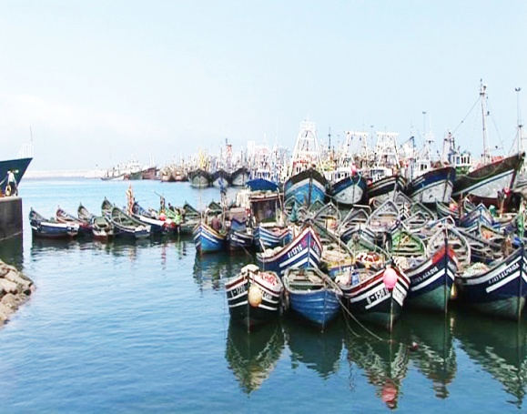
3-5- القطب المينائي لجهة سوس تانسيفت
المنظومة المينائية:
ميناء الصويرة
ميناء أكادير
ميناء سيدي إفني
الأنشطة الرئيسية :
الحاويات
الرحلات السياحية والترفيه
الصيد
Notes:
القطب المينائي سوس تانسيفت، المتوجه نحو رواج الحاويات والصيد البحري والمنتوج الفلاحي والرحلات السياحية والترفيه. سيتم توسيع خدماته بفضل الطريق السيار ومشروع السكة الحديدية بين مراكش وأكادير، بغية تخصيصه لتوقف السفن السياحية ودعم الأنشطة الترفيهية البحرية، وتطوير أنشطة الصيد البحري وإصلاح السفن.

Slide 14
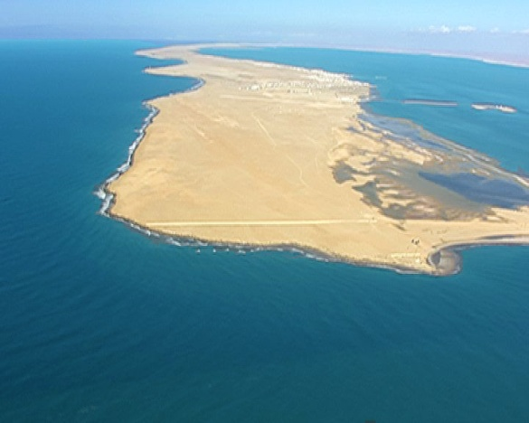
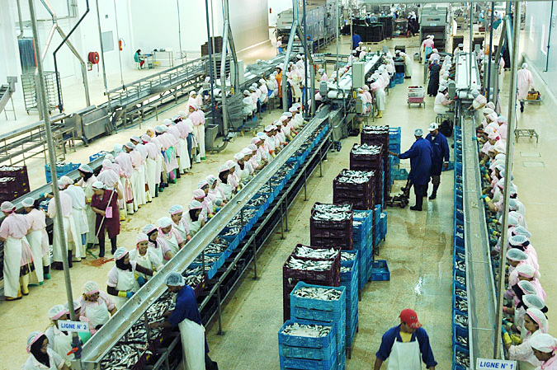
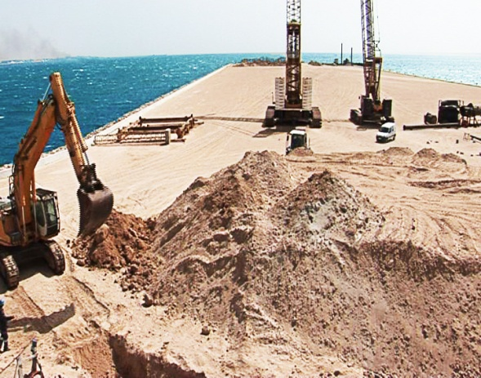
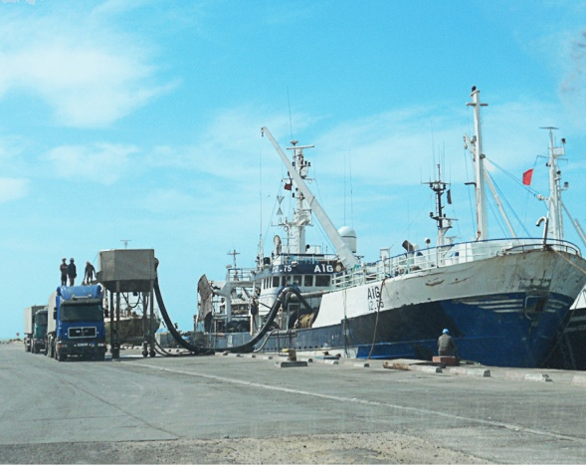
3-6- القطب المينائي للجهة الجنوبية
المنظومة المينائية:
ميناء طان طان
ميناء طرفاية
ميناء العيون
ميناء الداخلة
مشروع ميناء الداخلة الاطلسي
الأنشطة الرئيسية :
الصيد البحري و منتجاته
المحروقات
لوجيستيكية التصدير
فرص مستقبلية
Notes:
قطب الجنوب، يتميز بأنشطة الصيد البحري وتصدير الفوسفاط وبالدور المهيكل والحيوي لموانئه في تنمية الأقاليم الجنوبية وإعداد التراب الوطني. وسيتم ضمنه إنجاز مركب مينائي كبير بجهة وادي الذهب لكويرة على مياه عميقة خارج الخليج بغية مواكبة التطور الاقتصادي المهم الذي تعرفه المنطقة واستيعاب الحركة المستقبلية لتداول منتجات الصيد مما سيجعله أداة لوجيستيكية واقتصادية لهيكلة جنوب المملكة.

Slide 15
4- أهم النتائج والمشاريع المقترحة على الصعيد الوطني
توقعات تطور الرواج المينائي
في أفق سنة 2030
الطاقة الاستيعابية
الحالية للموانئ
290 - 370 مليون طن
140مليون طن
ضرورة ملاءمة العرض والطلب
توزيع متوازن للبنيات التحتية المينائية على طول الساحل المغربي لاستيعاب الرواج المرتقب
تقوية ومواءمة العرض المينائي لمسايرة
المستجدات التي يعرفها
قطاع النقل البحري
Notes:
إن التقرير الخاص بالتوقعات المرتقبة لنمو الرواج المينائي يبرز أن الطاقة الاستيعابية الحالية للموانئ تظل غير كافية على اعتبار أنها تبلغ نظريا 140 مليون طن، مما يحتم على بلدنا نهج سياسة استباقية تروم تطوير المنشآت والبنيات التحتية المينائية مع الحرص على توزيعها على طول السواحل المغربية توزيعا عقلانيا ومتوازنا.
وعلى هذا الأساس، تم اعتماد مقاربة جديدة أساسها مفهوم القطب المينائي الذي سيمكن كل جهة من جهات المملكة من تعزيز مزاياها ومواردها وبنياتها التحتية، ويدفعها إلى الاستفادة من الحركية الاقتصادية التي تحدثها الموانئ. ومن هذا المنطلق، تم تحديد ستة أقطاب مينائية كبرى:

Slide 16
4- أهم النتائج والمشاريع المقترحة على الصعيد الوطني
ثلاثة محاور رئيسية :
ميناء المحمدية
ميناء الدار البيضاء
ميناء الجرف الأصفر
ميناء أكادير
ميناء طرفاية
مبناء الداخلة
إنجاز توسيعات كبرى
طنجة المدينة
الدار البيضاء
آسفي المدينة
القنيطرة المدينة
إدماج الموانئ
في محيطها الحضري
ميناء الناظور غرب المتوسط
ميناء القنيطرة الأطلسي
ميناء جديد للسوائب بآسفي
ميناء جديد للغاز بالجرف الأصفر
ميناء الداخلة الأطلسي
إنشاء موانئ جديدة

Slide 17
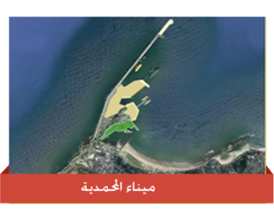
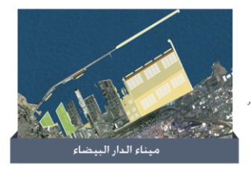
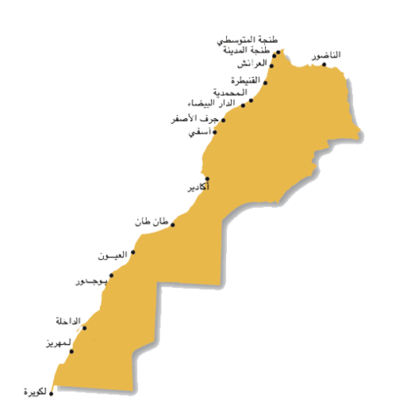
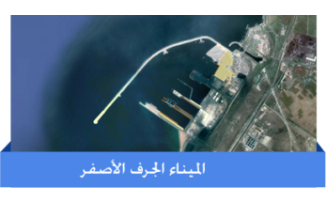
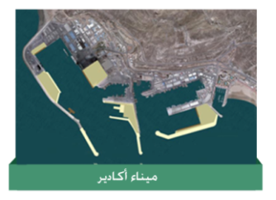
المحاور الرئيسية للإستراتيجية المينائية الوطنية
إنجاز التوسيعات الكبرى
Notes:
إن هذه الاستراتيجية، يا مولاي، ترتكز على ثلاثة محاور رئيسية:
المحور الأول يهم إنجاز توسيعات كبرى للموانئ والرفع من طاقتها الاستيعابية، وأهمها:
توسيع ميناء المحمدية للرفع من الطاقة الاستيعابية للمحروقات مع تخصيص الميناء الداخلي للصيد والأنشطة والرياضات البحرية ؛
توسيع ميناء الدار البيضاء بالنسبة لمحطات الحاويات وسفن السياحة البحرية ؛
توسيع ميناء الجرف الأصفر بالنسبة لأرصفة الفحم والفوسفاط.

Slide 18
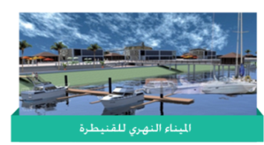
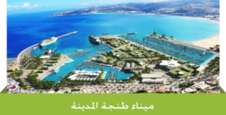
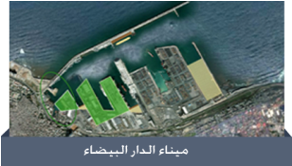
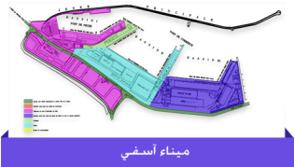
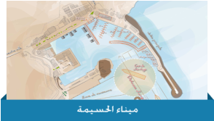
المحاور الرئيسية للإستراتيجية المينائية الوطنية
إدماج الموانئ في محيطها الحضري
Notes:
المحور الثاني يتعلق بإدماج الموانئ في محيطها الحضري وتأهيل كبريات المدن وتشجيع السياحة الدولية والداخلية، ومن أهم مشاريعه الطموحة:
إعادة تهيئة ميناء طنجة المدينة وتخصيصه للترفيه والسياحة البحرية ؛
إعادة تهيئة الميناء النهري للقنيطرة وتخصيصه للأنشطة المتماشية مع محيطه الحضري ؛
فتح الميناء التاريخي للدار البيضاء على المدينة مع إنجاز محطة لسفن الرحلات السياحية البحرية ؛
إعادة تهيئة ميناء آسفي المدينة مع الاحتفاظ بالأنشطة التي تتماشى مع محيطه الحضري ؛
تعزيز ميناء الحسيمة بتجهيزات تمكنه من استقطاب أنشطة السياحة البحرية.

Slide 19
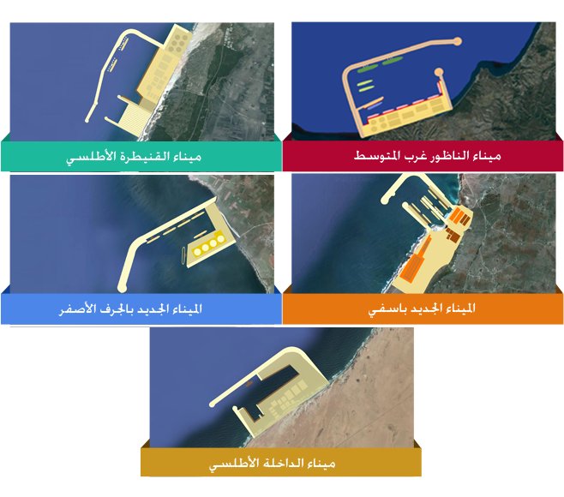
المحاور الرئيسية للإستراتيجية المينائية الوطنية
إنشاء موانئ جديدة
Notes:
المحور الثالث يتمثل في إنشاء موانئ جديدة للرفع من العرض المينائي وتأهيله والمساهمة في تهيئة التراب الوطني وخلق أقطاب مينائية جديدة من أجل التموقع على الساحتين: الدولية والجهوية، ومن مشاريعه الهامة:
ميناء الناظور غرب المتوسط بموقع بيطويا Bétoya، الذي سيتخصص أولا في المواد الطاقية مع إمكانية التوسع مستقبلا للاهتمام بمسافنة الحاويات ؛
ميناء القنيطرة الأطلسي الذي سيعزز العرض المينائي وسط البلاد، وسيقدم خدمة هامة لمناطق الغرب واللوكوس وفاس – سايس، ولطنجة والدار البيضاء فيما يخص الأروجة غير الوحداتية ؛
الميناء الطاقي الجديد بالجرف الأصفر الذي سيهتم نشاطه برواج الغاز الطبيعي المسال والمحروقات ؛
الميناء الجديد جنوب آسفي الذي سيخصص للفحم والفوسفاط، ولأروجة أخرى على المدى البعيد ؛
ميناء الداخلة الأطلسي الذي سيتوفر على طاقة استيعابية كبيرة للصيد البحري، وللأروجة التجارية بجهة وادي الذهب لكويرة.

Slide 20
5- الكلفة المالية لتنفيذ الاستراتيجية
تقدر تكلفة البنيات التحتية المينائية المرتقب إنجازها في إطار الإستراتيجية المينائية الوطنية في السنوات العشرين المقبلة ب 60 مليار درهم، أي ما يعادل حوالي 8 مليار دولار
كيفية التمويل
في إطار شراكات بين القطاعين العام والخاص
من خلال إبرام عقود الامتياز مع الفاعلين في القطاع المينائي
من طرف الدولة والوكالات المينائية
Notes:
ولتنفيذ هذه الاستراتيجية الطموحة، لا بد من تعبئة موارد مالية مهمة خلال العشرين سنة المقبلة إذ تقدر تكلفة البنيات التحتية المينائية المرتقب إنجازها بــ 60 مليار درهم، أي ما يعادل حوالي 3 ملايير درهم سنويا.
وسيتم تمويل الاستثمارات المتوقعة من طرف الدولة أو الوكالات المينائية أو عن طريق الفاعلين في القطاع من خلال إبرام عقود الامتياز أو في إطار شراكات بين القطاعين العام والخاص.
وتجدر الإشارة إلى أن التكلفة المالية للمشاريع المينائية التي توجد حاليا قيد الدرس أو قيد الإنجاز تقارب 20 مليار درهم وتخص كل من ميناء طنجة المتوسط 2 وميناء طنجة المدينة والميناء الجديد لأسفي، وتوسيع موانئ الجرف وأكادير وسيدي إفني وطرفاية والداخلة.

Slide 21
6- التدابير المواكبة
تحيين مدونة التجارة البحرية
تطوير قطب للتكوين في المجال المينائي والبحري
توفير احتياطات عقارية لإنجاز التوسيعات المينائية المستقبلية والمناطق اللوجسيتيكية التابعة للموانئ
ربط الموانئ بالمحطات اللوجيستيكية وشبكات النقل (الطرق، الطرق السيارة، السكك الحديدية)
وضع إستراتيجية متكاملة لتطوير قطاع النقل البحري الوطني
تشجيع صناعات إصلاح وبناء السفن
نهج سياسة قوية لتشجيع الاستثمارات والشراكات بين القطاعين العام والخاص
Notes:
ومن أجل إنجاح هذه الاستراتيجية وبلوغ أهدافها، سيتم اتخاذ مجموعة من التدابير المواكبة، من أهمها:
تحيين المدونة البحرية ؛
تطوير قطب للتكوين في المجالين: المينائي والبحري ؛
توفير احتياطات عقارية لتوسيع الموانئ وإحداث المناطق اللوجستيكية التابعة لها؛
ربط الموانئ بالمحطات اللوجيستيكية وشبكات النقل عبر الطرق والطرق السيارة والسكك الحديدية ؛
وضع استراتيجية متكاملة لتطوير قطاع النقل البحري الوطني ؛
تشجيع صناعات بناء السفن وإصلاحها ؛
نهج سياسة قوية لتشجيع الاستثمارات والشراكات بين القطاعين: العام والخاص.

Slide 22
المملكة المغربية
وزارة التجهيز والنقل
مديرية الموانئ والملك العمومي البحري
شكرا على حسن استماعكم

